Slide 1


PROYECTO SCAR
Logo Sistema
Logo Empresa

Slide 2

PROYECTO
SCAR
Delgado Lozano María Fernanda
Esquivel Oliveros Luna Katerin
Leiva Tapiero Jaiver
Reyes Carvajal Jefersson Andrés
Servicio Nacional de Aprendizaje –SENA, Centro de Electricidad Electrónica y Telecomunicaciones
Tecnólogo en Análisis y Desarrollo de Software - ADSO, Primer Trimestre
Instructor Albeiro Ramos
Bogotá, abril de 2026

Slide 3
Proyecto SCAR
Introducción
Problema
Objetivos
Justificación
Alcance
Delimitación

Slide 4
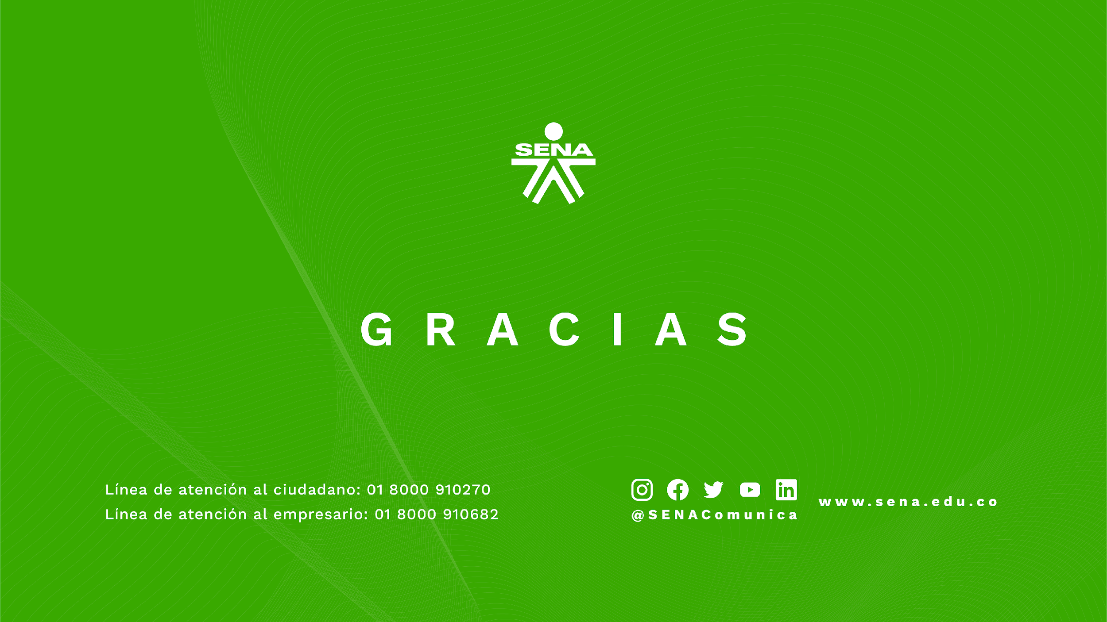
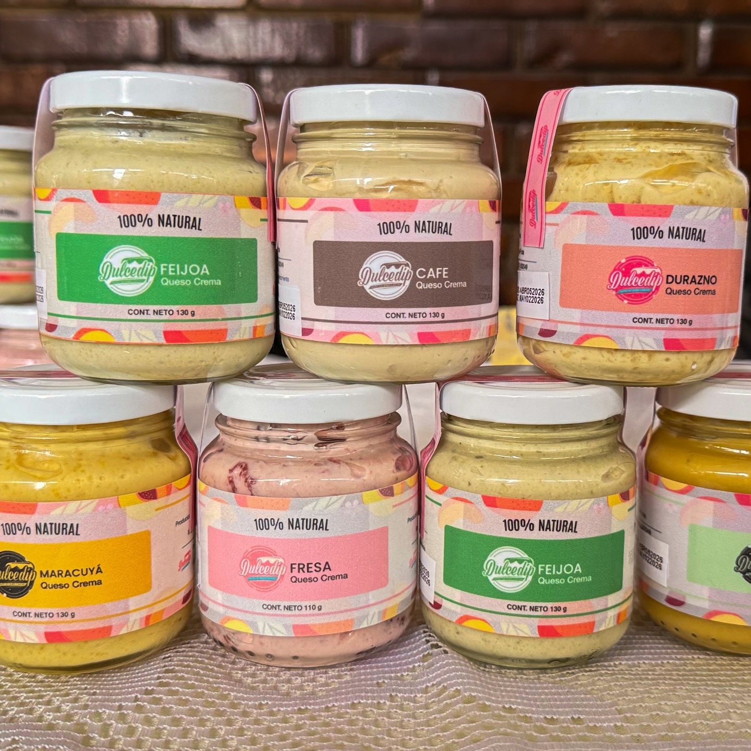
Introducción
Dulce Dip es una empresa artesanal de queso crema a base de frutas liderado por Doña Neila Bello, quien actúa como representante legal y única encargada de la producción.
Actualmente, la gestión de la información presenta retos significativos debido a la total dependencia de registros manuales en cuadernos y la dispersión de pedidos en chats de WhatsApp.
El sistema SCAR surge para centralizar y digitalizar el control de ventas, inventarios y producción optimizando el tiempo de la propietaria.

Slide 5

Problema
Existe una dependencia crítica de anotaciones físicas para el seguimiento de ventas en ferias, lo que genera vulnerabilidades ante la pérdida de información.
Los pedidos y el historial de clientes se encuentran dispersos en WhatsApp, sin protocolos de seguridad, lo que facilita eliminaciones accidentales de datos de contacto o pedidos.

Slide 6

Problema
Doña Neila asume todos los roles (producción, ventas, contabilidad, etc.), lo que genera una saturación de tareas y lentitud en los procesos de registro.
La ausencia de un sistema impide conocer rápidamente historial de ventas pasada o estados de inventario de materia prima de manera inmediata.

Slide 7

Objetivo General
Desarrollar un Sistema de información Web denominado SCAR que permita gestionar los pedidos, inventario, venta y control de la empresa Dulce Dip, optimizando la organización de la información y mejorando los procesos internos.
Objetivo Específicos
Desarrollar el módulo de Usuarios del Sistema SCAR.
Desarrollar el módulo de productos de inventario del Sistema SCAR.
Desarrollar el módulo de ventas del Sistema SCAR.
Desarrollar el módulo de reportes gráficos e impresos del Sistema SCAR.

Slide 8

Justificación
Se propone el desarrollo de un sistema de información web denominado SCAR, el cual funcionará como una herramienta de apoyo para la gestión de los procesos de Dulce Dip.
Este sistema permitirá migrar de un modelo de gestión basado en papel a una infraestructura digital centralizada que garantice la continuidad del negocio.

Slide 9

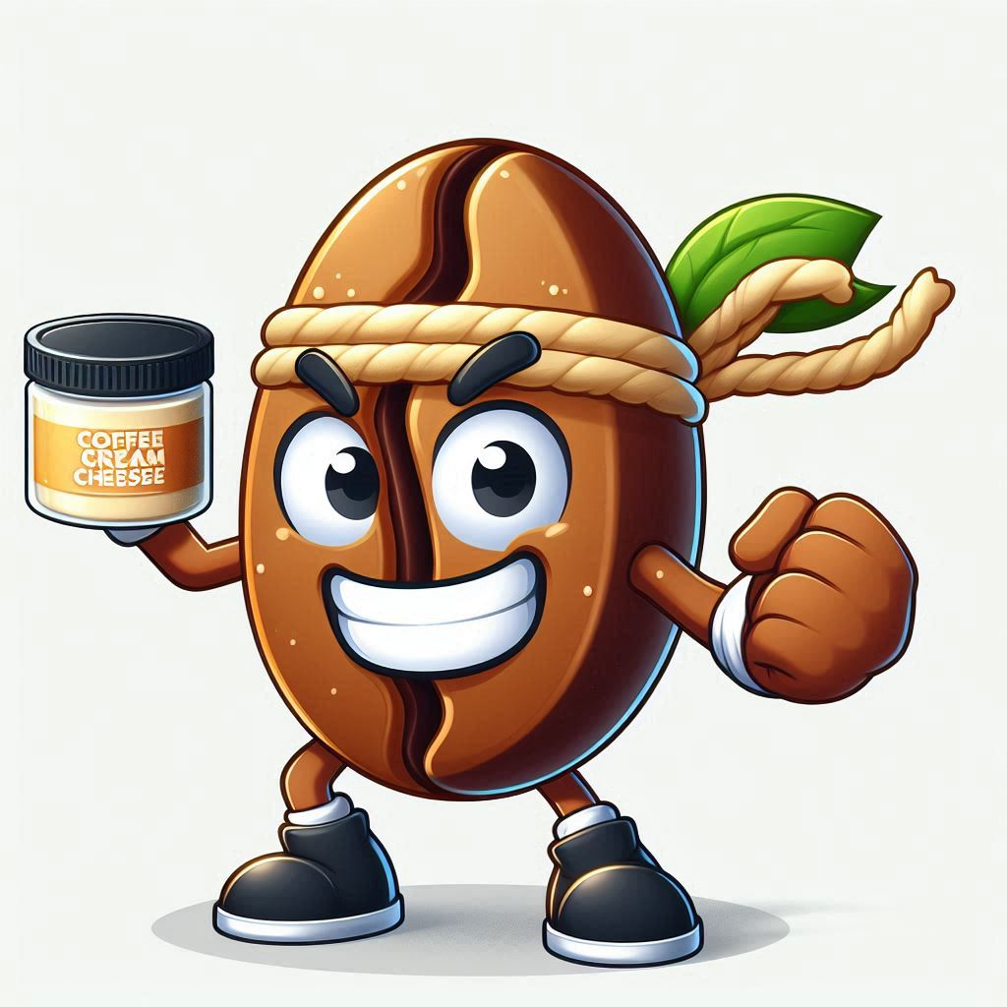
Justificación
Desde el punto de vista técnico, este proyecto responde a la ausencia de protocolos profesionales de respaldo, sustituyendo métodos informales como el uso de cuadernos por una base de datos robusta que garantice la disponibilidad de la información de clientes y pedidos.
Esto no solo optimizará la eficiencia operativa, sino que asegura una atención integral y oportuna que fortalecerá a la empresa y doña Neila podrá dedicar más tiempo a la producción de sabores estrella como Mango y Café.

Slide 10

Alcance
SCAR comprende el diseño y desarrollo de un prototipo funcional, el cual integrará módulos para la atención de usuarios, la gestión de inventarios y el control de ventas.
El sistema permitirá la centralización de la información recolectada en entrevistas y visitas, facilitando la consulta autónoma y la generación de reportes gráficos para la empresa.

Slide 11


Alcance
El aplicativo se desarrollará como una plataforma web utilizando lenguaje como JavaScript, con el soporte de una base de datos robusta en MySQL para garantizar la persistencia de la información.
El desarrollo se fundamentará en los estándares de calidad de la norma ISO 25010, asegurando que el producto final cumpla con requisitos de seguridad, utilidad y mantenibilidad necesarios para el manejo de datos sensibles.

Slide 12

Delimitación
SCAR se desarrollará bajo un cronograma estructurado en el Modelo Gantt, abarcando desde la fase de análisis hasta la entrega de un prototipo funcional en quinto trimestre.
Esta delimitación temporal permite asegurar el cumplimiento de otros críticos como el levantamiento de requisitos y el diseño de la arquitectura de la base de datos en los plazos establecidos por el tecnólogo (ADSO).

Slide 13
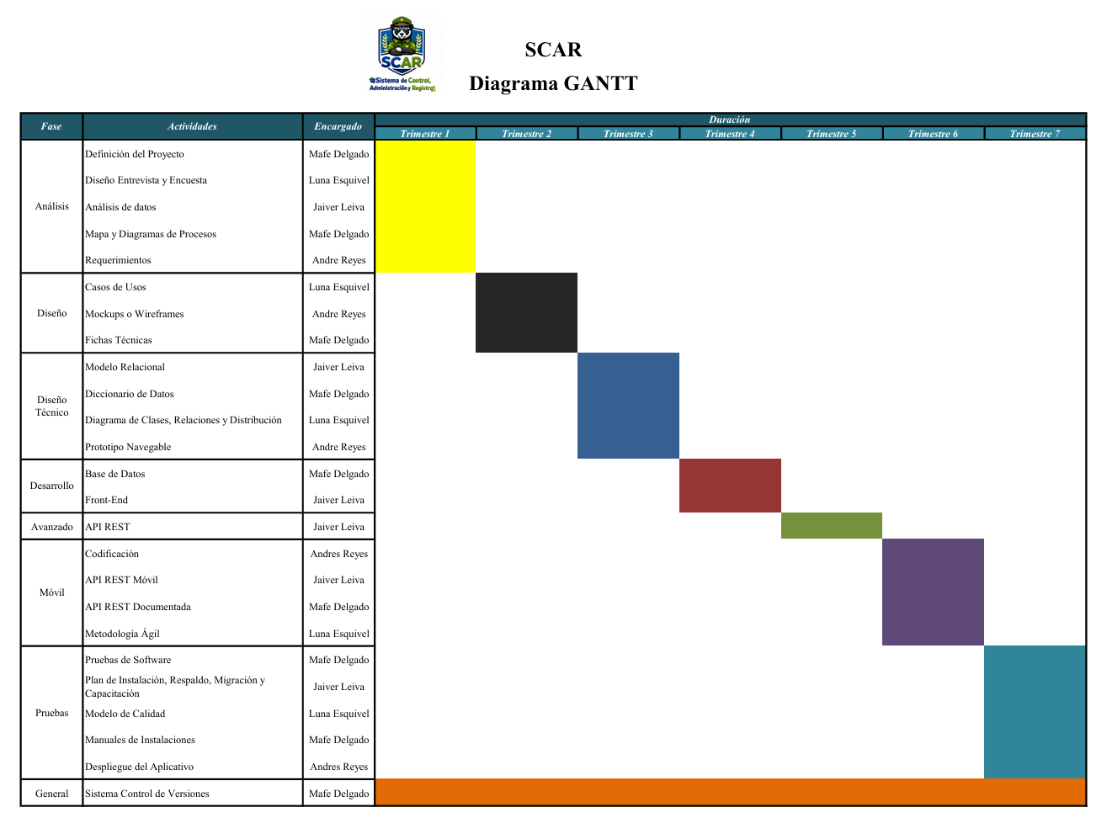
Delimitación

Slide 14

Sistema Control de Versiones
El proyecto SCAR utiliza GitHub como sistema de control de versiones, permitiendo administrar los cambios realizados en el desarrollo, mantener un historial de modificaciones y facilitar el trabajo colaborativo del equipo.

